Slide 1
MAT0100V
Sannsynlighetsregning og kombinatorikk
Uordnet utvalg uten tilbakelegging (repetisjon)
Tilfeldige variabler og sannsynlighetsfordelinger
Hypergeometrisk fordeling
Binomisk fordeling
Ørnulf Borgan
Matematisk institutt
Universitetet i Oslo

Slide 2
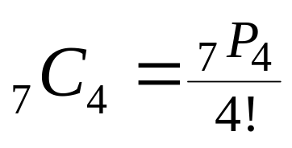
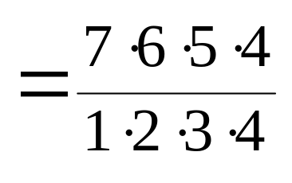
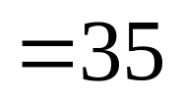
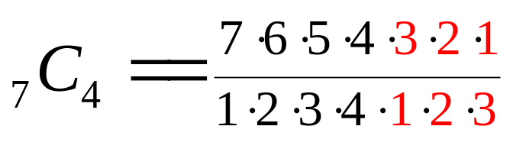
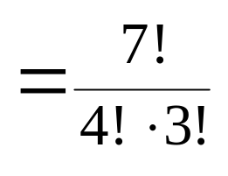
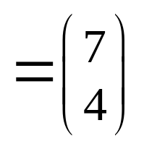
Uordnet utvalg uten tilbakelegging
Eksempel 6.7 (modifisert):
Landslagstreneren i langrenn for menn har sju løpere å velge mellom til en World Cup stafett over 4x10 km
På hvor mange måter kan han ta ut de fire som skal gå stafetten (når vi ikke tar hensyn til hvem som skal gå de ulike etappene)?
Antall måter treneren kan ta ut de fire løperne på er
Merk at vi kan skrive

Slide 3
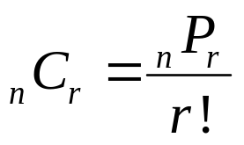
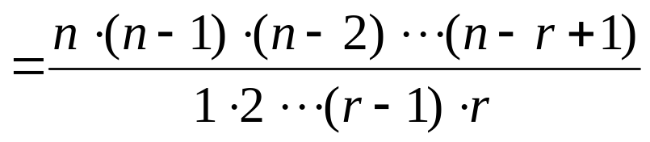

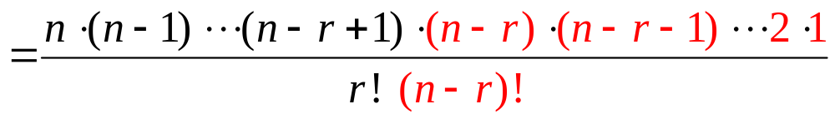
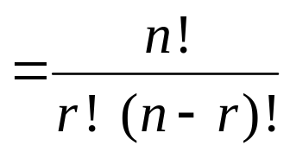
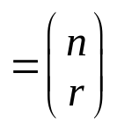

Generelt har vi en mengde med n elementer, og vi velger r elementer fra mengden uten tilbakelegging
Antall uordnede utvalg vi kan lage er
Merk at vi kan skrive
Vi vil bruke skrivemåten for binomialkoeffisientene

Slide 4

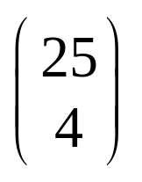
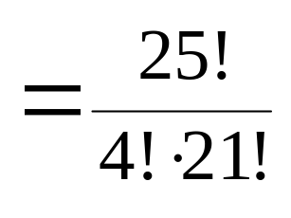
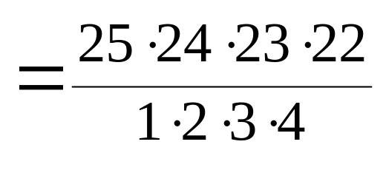
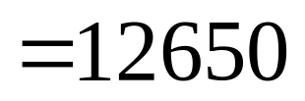
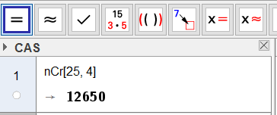
Eksempel 6.8 (modifisert):
En klasse har 25 elever
Fire elever skal velges til en festkomité
Hvor mange måter kan det gjøres på?
Antall måter vi kan velge de 4 elevene på er
Med GeoGebra:

Slide 5
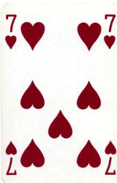
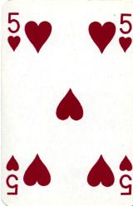
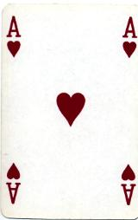
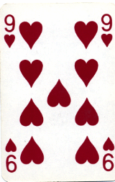
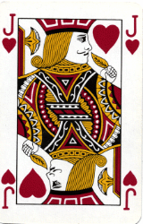
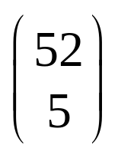
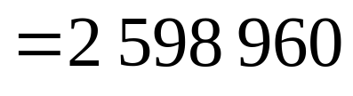
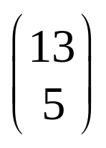

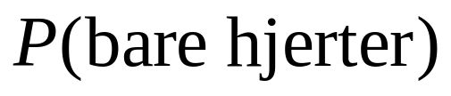
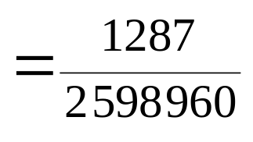

Eksempel 6.10 (modifisert):
En pokerspiller får delt ut fem kort
Hva er sannsynligheten for at spilleren bare får hjerter?
Antall mulige måter å dele ut fem kort på:
Antall av disse som gir bare hjerter:

Slide 6
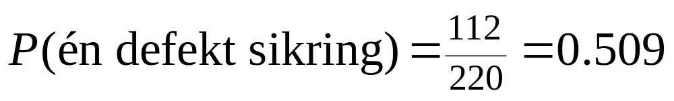
Eksempel 6.11: I en kartong er det 12 sikringer
Fire av dem er defekte, resten er i orden
Vi trekker tilfeldig tre sikringer
Hva er sannsynligheten for at én er defekt?
Antall mulige utvalg $\left(\begin{matrix}12 \\ 3\end{matrix}\right)=220$
Antall gunstige utvalg $\left(\begin{matrix}4 \\ 1\end{matrix}\right)∙\left(\begin{matrix}8 \\ 2\end{matrix}\right)=4∙28=112$

Slide 7
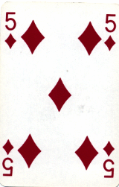
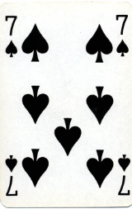
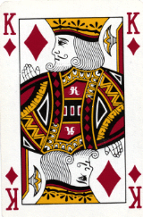
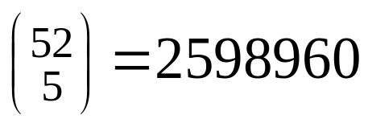
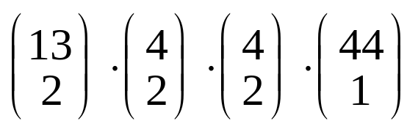

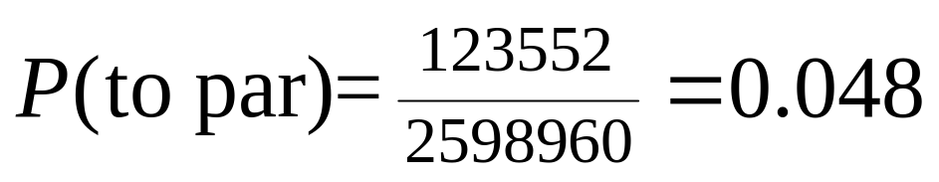
Eksempel 6.13:
En pokerspiller får delt ut fem tilfeldig valgte kort
Hva er sannsynligheten for at spilleren får to par?
Antall mulige utvalg:
Antall gunstige utvalg:
valg av to verdier
valg av to kort i første verdi
valg av ett kort i en tredje verdi
valg av to kort i andre verdi

Slide 8


Tilfeldige variabler
Når vi kaster to terninger er det 36 utfall
Vi er ofte ikke interessert i de enkelte utfallene
Vi kan for eksempel bare være interessert i
X = «summen av antall øyne»
X er en tilfeldig variabel
(1,6) (2,6) (3,6) (4,6) (5,6) (6,6)
(1,5) (2,5) (3,5) (4,5) (5,5) (6,5)
(1,4) (2,4) (3,4) (4,4) (5,4) (6,4)
(1,3) (2,3) (3,3) (4,3) (5,3) (6,3)
(1,2) (2,2) (3,2) (4,2) (5,2) (6,2)
(1,1) (2,1) (3,1) (4,1) (5,1) (6,1)

Slide 9
De mulige verdiene til X er 2, 3, 4, … , 11, 12
Ved å telle opp antall gunstige utfall for hendelsen «X = k» kan vi bestemme P(X = k) for k = 2, 3, … , 12
(1,6) (2,6) (3,6) (4,6) (5,6) (6,6)
(1,5) (2,5) (3,5) (4,5) (5,5) (6,5)
(1,4) (2,4) (3,4) (4,4) (5,4) (6,4)
(1,3) (2,3) (3,3) (4,3) (5,3) (6,3)
(1,2) (2,2) (3,2) (4,2) (5,2) (6,2)
(1,1) (2,1) (3,1) (4,1) (5,1) (6,1)
«X = 7»
P(X = 7) = 6/36

Slide 10
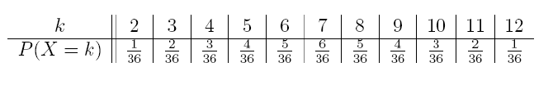
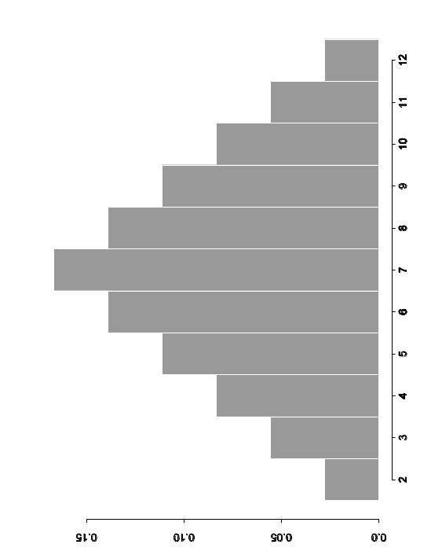
Vi får tabellen:
Tabellen gir sannsynlighetsfordelingen til X
Summen av sannsynlighetene i tabellen er lik én
Vi kan vise sannsynlighets-fordelingen med et stolpediagram

Slide 11
Hypergeometrisk fordeling
Eksempel 7.1: I en kartong er det 12 sikringer
Fire av dem er defekte, resten er i orden
Vi trekker tilfeldig tre sikringer
X = «antall defekte sikringer vi trekker»
Vi vil finne P(X = k)
Antall mulige utvalg $\left(\begin{matrix}12 \\ 3\end{matrix}\right)$
Vi kan trekke k defekte på $\left(\begin{matrix}4 \\ k\end{matrix}\right)$ måter
Vi kan trekker 3 – k som er i orden på $\left(\begin{matrix}8 \\ 3−k\end{matrix}\right)$ måter

Slide 12
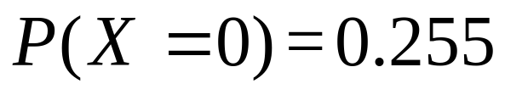
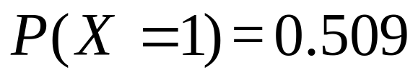
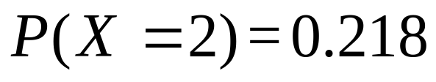
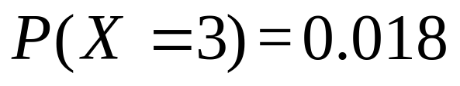
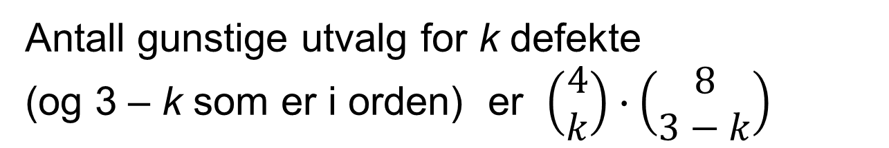
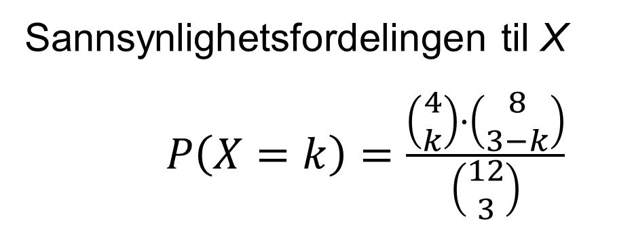
Antall gunstige utvalg for k defekte (og 3 – k som er i orden) er $\left(\begin{matrix}4 \\ k\end{matrix}\right)∙\left(\begin{matrix}8 \\ 3−k\end{matrix}\right)$
Sannsynlighetsfordelingen til X
$P\left(X=k\right)=\frac{\left(\begin{matrix}4 \\ k\end{matrix}\right)∙\left(\begin{matrix}8 \\ 3−k\end{matrix}\right)}{\left(\begin{matrix}12 \\ 3\end{matrix}\right)}$
Sannsynlighetsfordelingen gir

Slide 13


Generelt har vi følgende situasjon:
Vi har en mengde med N elementer
(I eksempel 7.1 er dette mengden av de 12 sikringene)
Elementene i mengden kan deles inn i to delmengder D og
Det er m elementer i D og N – m elementer i
(I eksempel 7.1 er de to delmengdene de defekte og de
ikke-defekte sikringene. Det er 4 defekte sikringer og
12 - 4 = 8 som er i orden)
Vi trekker tilfeldig n elementer fra mengden
(I eksempel 7.1 trekker vi 3 sikringer)

Slide 14
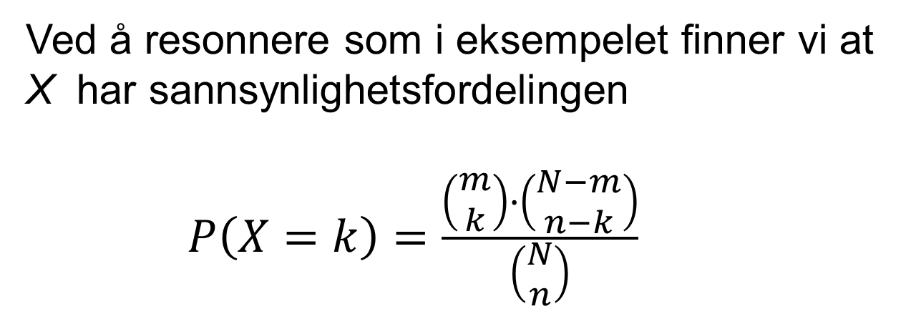
La X være antall elementer vi trekker fra D
Ved å resonnere som i eksempelet finner vi at X har sannsynlighetsfordelingen
$P\left(X=k\right)=\frac{\left(\begin{matrix}m \\ k\end{matrix}\right)∙\left(\begin{matrix}N−m \\ n−k\end{matrix}\right)}{\left(\begin{matrix}N \\ n\end{matrix}\right)}$
Vi sier at X er hypergeometrisk fordelt

Slide 15
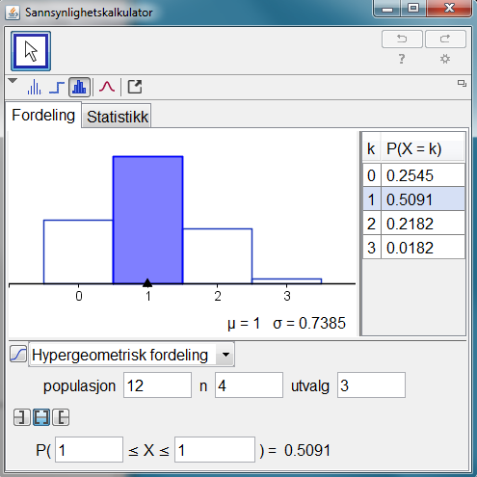
Vi kan bruke sannsynlighetskalkulatoren i GeoGebra til å bestemme P(X=k)
Her skriver du inn antall elementer i delmengden D
Her skriver du inn
antall elementer i mengden (populasjonen) du trekker fra
Her skriver du inn antall elementer du trekker fra mengden

Slide 16
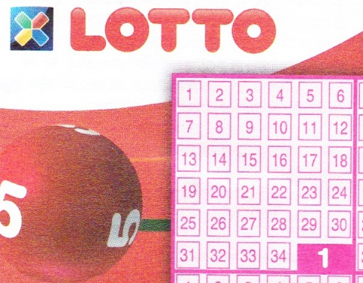
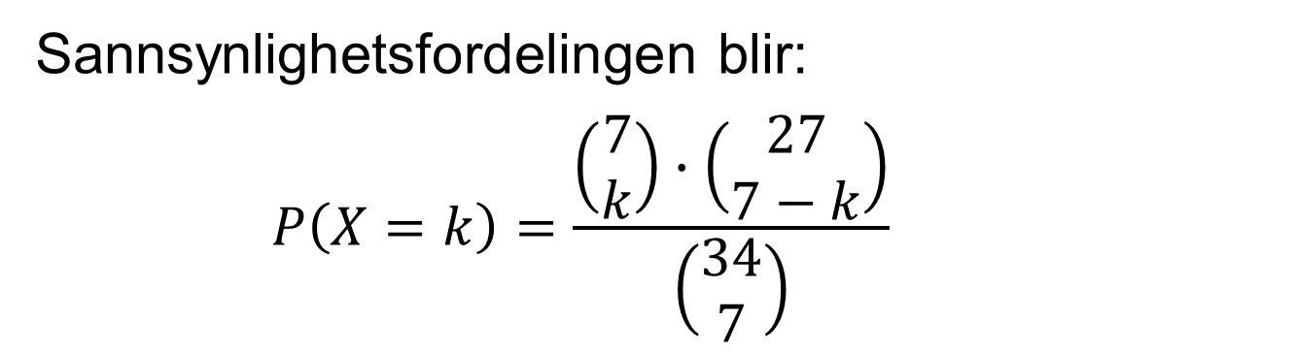
Eksempel 7.2:
Når du tipper én lottorekke, krysser du av sju tall fra 1 til 34
Det trekkes tilfeldig ut 7 vinnertall
La X være antall riktige vinnertall du tipper
Sannsynlighetsfordelingen blir:
$$P\left(X=k\right)=\frac{\left(\begin{matrix}7 \\ k\end{matrix}\right)∙\left(\begin{matrix}27 \\ 7−k\end{matrix}\right)}{\left(\begin{matrix}34 \\ 7\end{matrix}\right)}$$

Slide 17
Binomisk fordeling
Eksempel 7.3: I en søskenflokk er det fire barn
Hva er sannsynligheten for at det er to gutter og to jenter i søskenflokken?
La X = «antall gutter i søskenflokken»
Vi vil finne P(X = 2)
To eldste gutter, to yngste jenter: GGJJ
Eldste og yngste gutt, to midterste jenter: GJJG
Andre rekkefølger som gir to gutter og to jenter: GJGJ, JGGJ, JGJG og JJGG

Slide 18



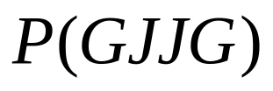


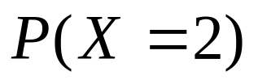


Vi antar at barnas kjønn er uavhengig av hverandre
Hver av de fire andre rekkefølgene som gir to gutter og to jenter har også sannsynligheten
Vi finner P(X=2) ved å legge sammen sannsynlighetene for de seks rekkefølgene som gir to gutter og to jenter:

Slide 19
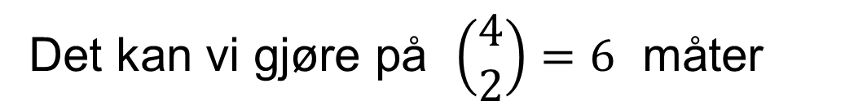
Vi ser på eksempel 7.3
Der fant vi at det var seks rekkefølger som gir to gutter og to jenter
Det kunne vi funnet ut uten å skrive opp alle rekkefølgene
For å velge en bestemt rekkefølge er det samme som å velge 2 plasser blant 4 der det skal stå G
G
G
Det kan vi gjøre på $\left(\begin{matrix}4 \\ 2\end{matrix}\right)=6$ måter

Slide 20
Generelt har vi følgende situasjon:
Vi gjør n forsøk
(I eksempel 7.3 er hvert barn et «forsøk»)
I hvert forsøk er det to muligheter: Enten inntreffer en bestemt begivenhet S ellers så gjør den ikke det
(I eksempel 7.3 er hvert barn enten en gutt eller en jente)
I hvert forsøk er sannsynligheten lik p for at S skal inntreffe
(I eksempel 7.3 er sannsynligheten for gutt 51.4%)
Forsøkene er uavhengige
(I eksempel 7.3 har vi antatt uavhengighet siden vi ser
bort fra tvillinger, osv.)

Slide 21
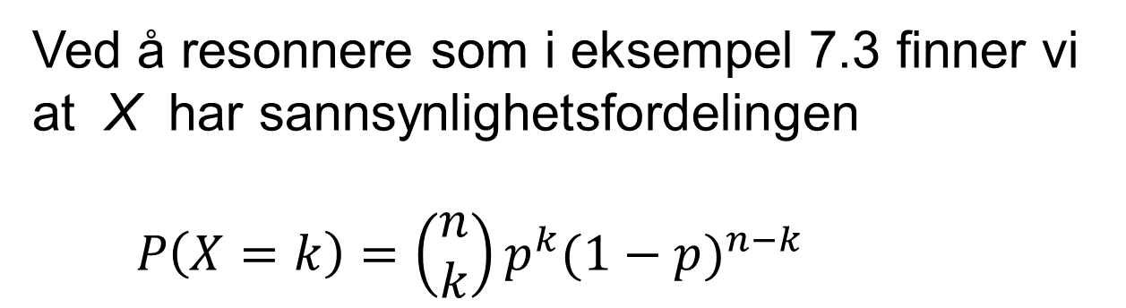
La X være antall ganger S inntreffer i de n forsøkene
Ved å resonnere som i eksempel 7.3 finner vi at X har sannsynlighetsfordelingen
$$P\left(X=k\right)=\left(\begin{matrix}n \\ k\end{matrix}\right)p^{k}{(1−p)}^{n−k}$$
Vi sier at X er binomisk fordelt

Slide 22
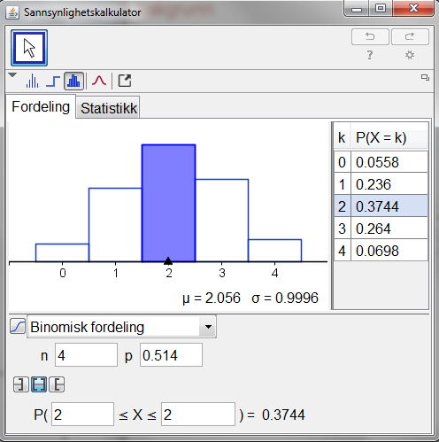
GeoGebra
Vi kan bruke sannsynlighetskalkulatoren i GeoGebra til å bestemme P(X=k)

Slide 23





Eksempel 7.4. En bestemt type frø spirer med 70% sannsynlighet
Vi sår 20 frø. Hva er sannsynligheten for at nøyaktig 15 frø vil spire?
La X være antall før som spirer
Hvis frøene spirer uavhengig av hverandre, er X binomisk fordelt med n = 20 og p = 0.70
$$=\left(\begin{matrix}20 \\ 15\end{matrix}\right){0.70}^{15} {0.30}^{5}$$

